Slide 1
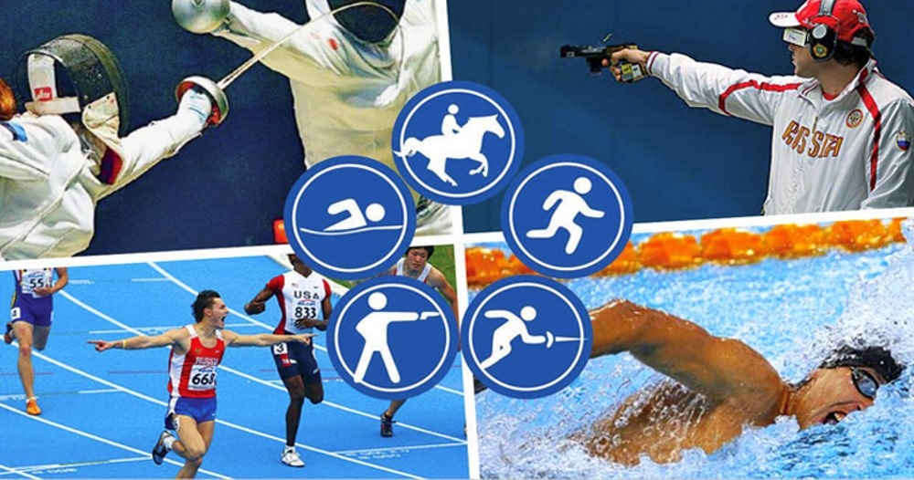
Герои спорта «Современное многоборье»
МОУ СОШ №75

Slide 2
Что же такое многоборье?
Многоборье - это вид спорта или спортивная дисциплина, включающая в себя соревнования в нескольких дисциплинах одного или разных видов спорта.

Slide 3
Появление многоборья.
Первое достоверно известное спортивное многоборье - пентатлон, соревнования по которому проводились в рамках античных Олимпийских игр, начиная с 18-й Олимпиады (708 год до н. э.). Пентатлон (пятиборье) включал бег на 1 стадий, метание диска, метание копья, прыжок и борьбу.
После проведения Эрнстом Курциусом раскопок в Олимпии (1875-1881 годы) античным пентатлоном заинтересовались европейские гимнастические общества, и в конце XIX - начале XX веков они начали проводить соревнования по программе, близкой к античному пентатлону.

Slide 4
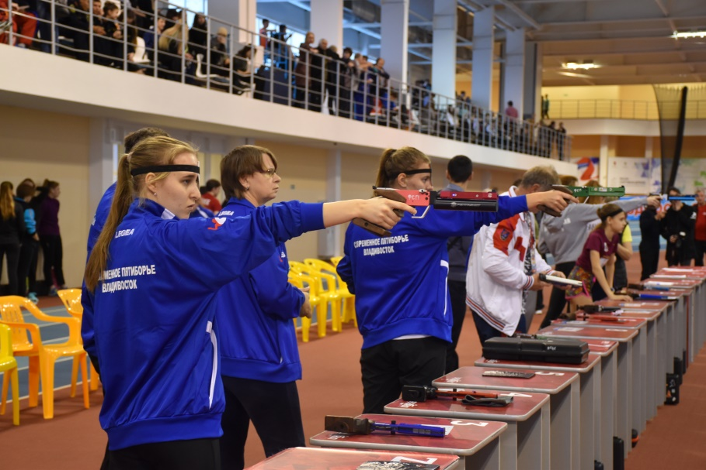
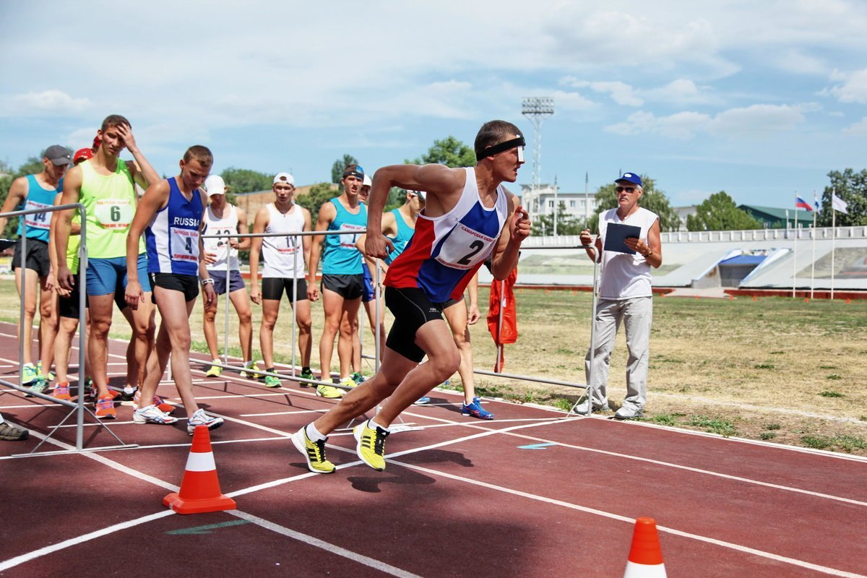
Основные особенности многоборья
Особенность многоборья как спортивного состязания заключается в том, что победитель определяется не по одному, а по совокупности результатов, полученных в разных дисциплинах или упражнениях. К плюсам такого подхода можно отнести универсальный характер подготовки, развивающий множество физических навыков, а не только один. Это объясняет, почему многоборье присутствует в служебных структурах (армия, МВД). Наряду с этим, комплексные соревнования имеют ряд недостатков.

Slide 5
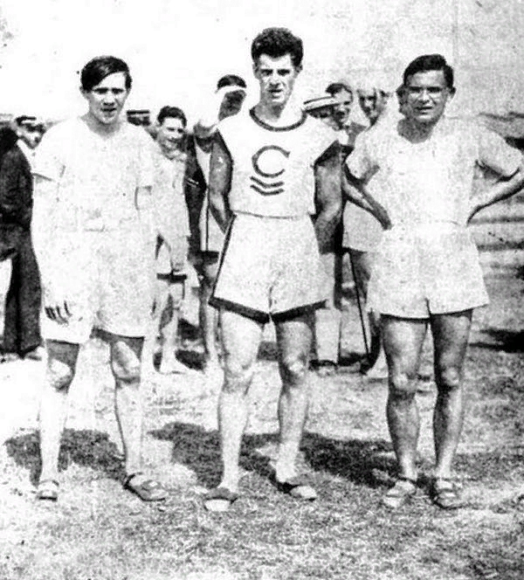
Советские многоборцы.
Если представить себе путь к высшей ступеньке олимпийского пьедестала почета в виде длинной лестницы, то окажется, что десятиборцы нашей страны начали восхождение по этой лестнице начиная с Олимпийских игр 1912 года, а затем последовательно преодолевали одну ступеньку за другой.В составе русской команды в Стокгольм приехали и выступали в соревнованиях десятиборцев два спортсмена: москвич Александр Шульц и рижанин Альфред.

Slide 6
Александр Шульц.
Русские спортсмены поднялись лишь на первую ступеньку лестницы—заняли два последних места — Шульц — одиннадцатое и Альслебен — двенадцатое. Но они боролись до конца, закончив всю программу десятиборья, а результат Шульца 6134,470 очков (по таблице очков, принятой в то время) был улучшен только после Великой Октябрьской социалистической революции.
Как известно, на Олимпийских играх с 1920 года по 1952 год советские спортсмены, в том числе и десятиборцы, не выступали. Однако десятиборье уже в те годы пользовалось в стране большой популярностью. Проводились многочисленные соревнования по этому виду легкой атлетики, фиксировались всесоюзные рекорды.

Slide 7
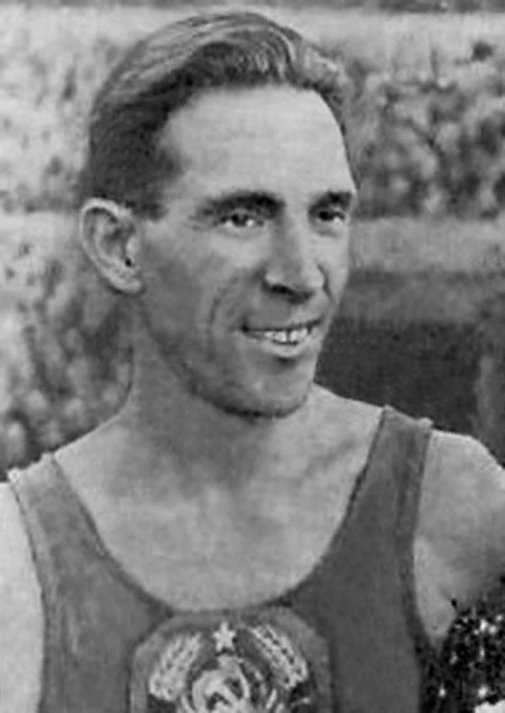
Александр Демин.
Среди десятиборцев этого «предолимпийского» периода было немало выдающихся атлетов, и одним из первых нужно назвать многократного чемпиона и рекордсмена СССР Александра Демина.
Тяжелым было детство у маленького Саши, оставшегося без отца. Матери с детьми пришлось поместиться в известном в те времена «доме призрения бедных вдов и сирот». С 11 лет мальчик пошел на работу, нужно было помогать семье.К счастью, революция по-иному повернула его судьбу. В 17 лет, в виде исключения, он был зачислен слушателем и существовавшую в те времена Главную военную школу физического образования трудящихся и с тех пор не расставался с армейскими спортивными организациями.Занятия в школе многими видами спорта хорошо подготовили его к выступлениям в многоборье. Свой первый рекорд в десятиборье он установил в 1927 году — 5535 очков (11,4; 6,30; 11,04; 1,65; 55,8; 17,7; 34,26; 2,80; 45,92; 5.10,2).После этого Демин еще четыре раза улучшал рекорды страны, а на I Всесоюзной спартакиаде 1928 года первым из советских десятиборцев превысил рубеж шести тысяч очков (6050 очков).

Slide 8
Особенно успешно Александр Демин выступал в прыжках в длину. Здесь ему принадлежит честь преодоления 7-метрового рубежа. На первенстве Москвы 1931 года на стадионе, которому в наше время присвоено имя Юных пионеров, он показал результат 7 метров 5 сантиметров.

Slide 9
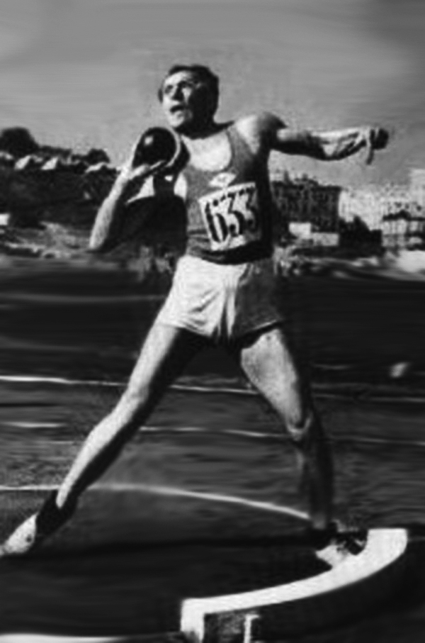
Владимир Волков
Среди десятиборцев следующих поколений нельзя не вспомнить могучего киевлянина Александра Канаки, совмещавшего рекордные старты в толкании ядра и метании молота с не менее успешными выступлениями в десятиборье, эстонского многоборца Хейно Липпа, по своим физическим данным, по мнению многих, способного конкурировать с «самим Мэтиасом», наконец, московского динамовца Владимира Волкова, дважды превышавшего рекордные достижения.

Slide 10
Именно Волкову выпала честь подняться на следующую ступеньку олимпийской лестницы славы в десятиборье.В 1952 году в составе команды советских легкоатлетов Владимир Волков представлял нашу страну в олимпийских соревнованиях по десятиборью. Он занял четвертое место, отстав от бронзового призера американца Флойда Симмонса всего на 114 очков.

Slide 11
Работу выполнила
Миносян Анастасия ученица 11 «А» класса

